Slide 1

学生成绩管理系统
学生名字:熊紫婷
指导老师:苏波

Slide 2
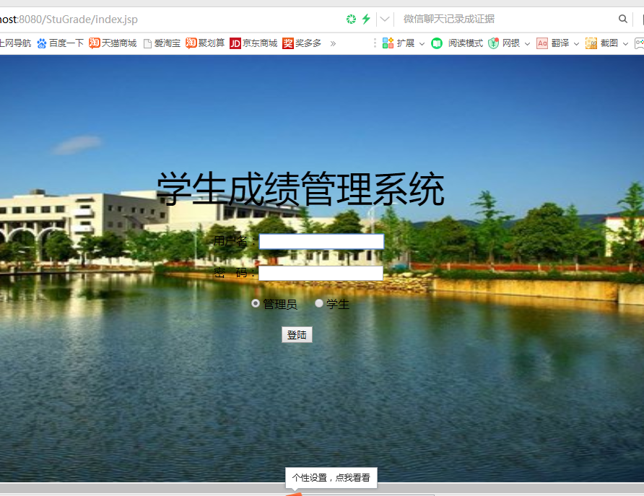
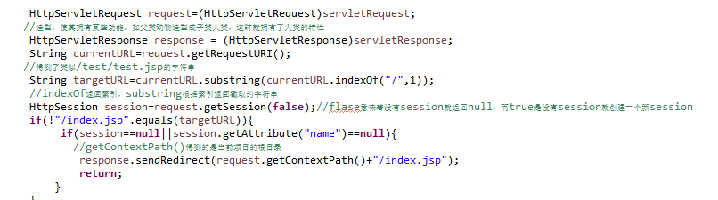
登入界面
此为学生成绩管理系统登入界面，因为仅对成绩做管理，故没有创建学生信息注册界面，用户经过此页面登入访问成绩管理系统。
需注意拦截器不能拦截此页面。否则用户无法正常通过登入访问。
（拦截器拦截除登入页面外的所有请求）

Slide 3

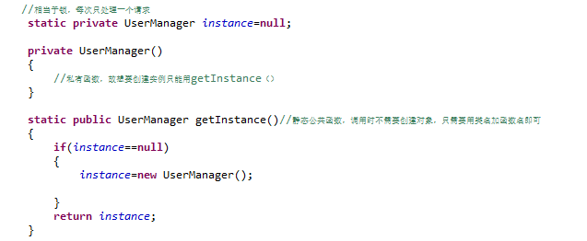


登入按钮需设置为button，经过js验证格式无误后提交到servlet进行验证。（通过js提交表单）
Servlet创建业务层对象，在通过业务层创建持久层对象，调用持久层方法进行验证。Manager使用了锁，为了防止并发出错
使用数据库需要导入jar包到WEB-INF的lib里面，同时需要数据库连接的代码

Slide 4

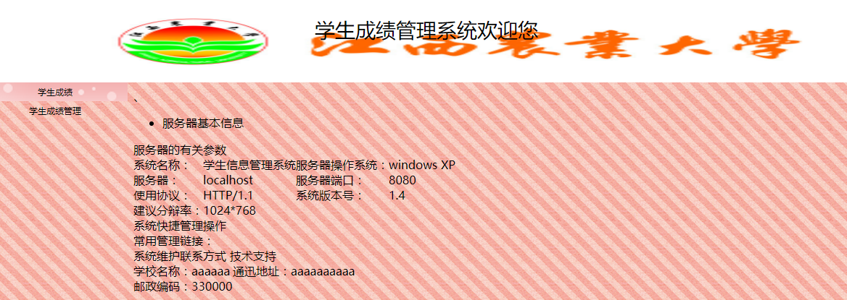
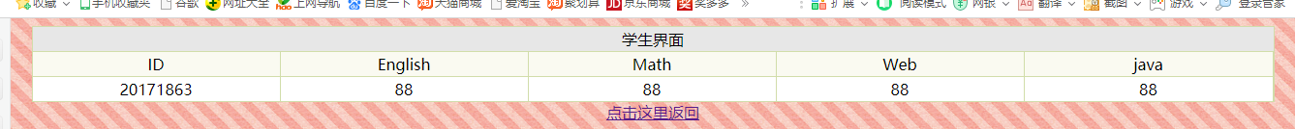

验证失败跳转进入失败页面
验证管理员成功进入管理员登入界面
（学生验证成功且管理员为其录入了成绩）
（学生验证成功但是管理员未为其录入成绩）

Slide 5
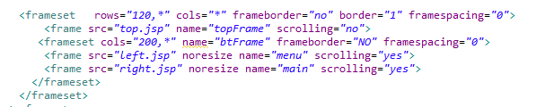
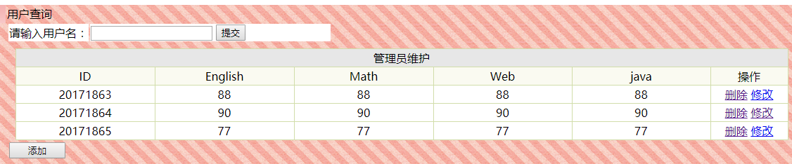
管理员登入页面分成三个jsp页面，分别为top，left和right，top显示图标，left显示菜单，right则是主页面，显示操作
菜单栏都使用a标签，target为main.jsp。目的是为了让内容在main.jsp内刷新出现
管理员界面点击成绩管理，右侧出现增删改查操作

Slide 6
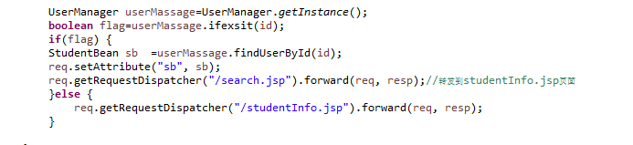

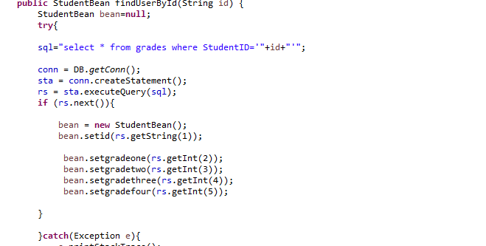
查找操作
在查找框输入学生id，点击提交，js进行验证是否为空，不为空提交到SearchServlet，在servlet中创建业务层对象，在业务层中创建持久层对象，并调用ifexist（）方法。目的是判断该学生id是否存在成绩。存在则调用finduserbyid方法返回学生的成绩bean到search.jsp页面输出，不存在则返回studentInfo页面重新输入学生id

Slide 7
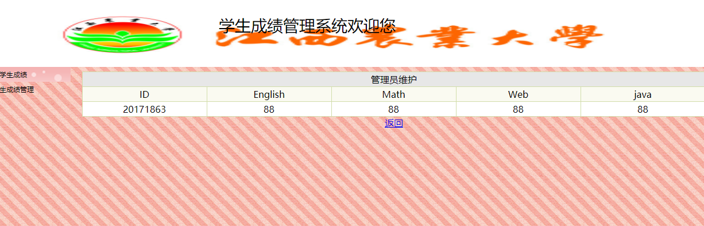
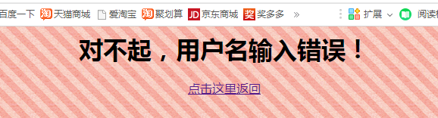
查找成功
查找失败

Slide 8
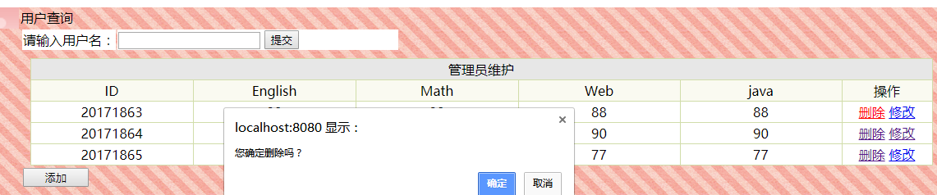
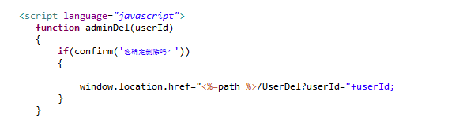
删除操作
点击删除操作，js先确认是否删除，确认就转到UserDelServlet

Slide 9
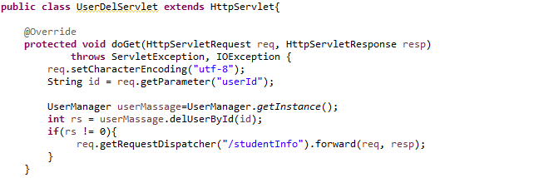
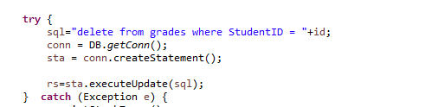
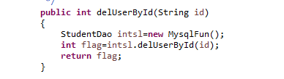
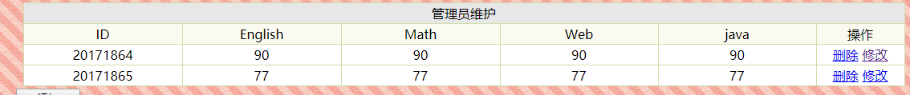
因为是地址访问所以调用的是doGet（）方法，删除成功后转向studentInfo.jsp
业务层方法
持久层方法
成功删除后

Slide 10
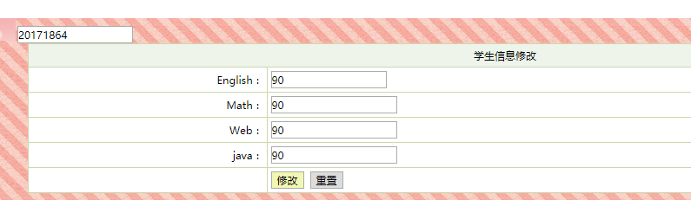
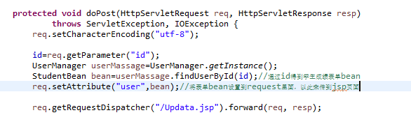
修改操作
点击修改转到UpdataUserServlet，此时需要注意的是，需先显示学生未修改前的成绩，所以在servlet里需要先通过id得到学生成绩bean，再将成绩bean传到Updata页面显示。注意！学生id是不可更改的！
UpdataUserServlet（在doGet里面调用doPost方法）
findUserByID方法在前面已经讲过，这里不多说
下图为Updata页面的参数显示方法

Slide 11
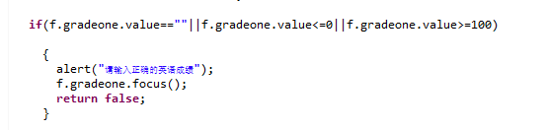

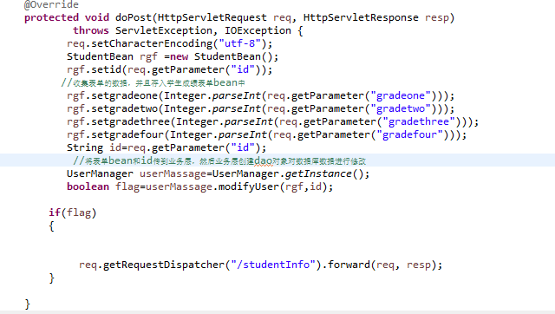
填入需要修改的信息，然后点击修改按钮，使用js进行验证数据的格式是否规范
格式验证成功转到ModifyUseServlet
图为ModifyUserServlet类

Slide 12
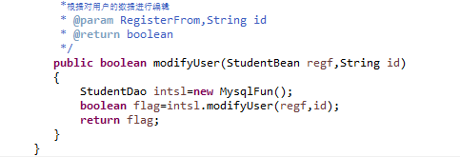
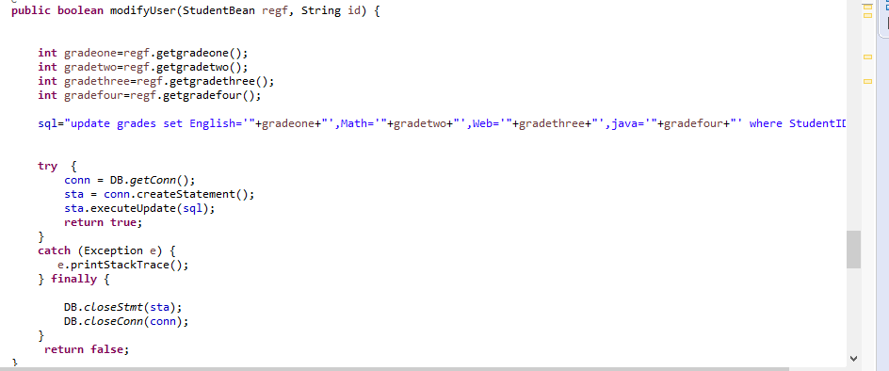
UserManager方法
持久层方法

Slide 13
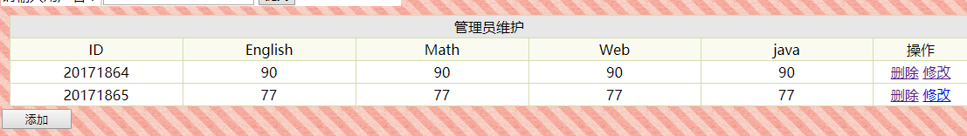
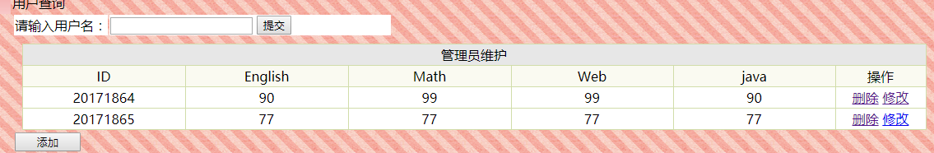
修改成功后转到studentInfo页面
修改前
修改后

Slide 14
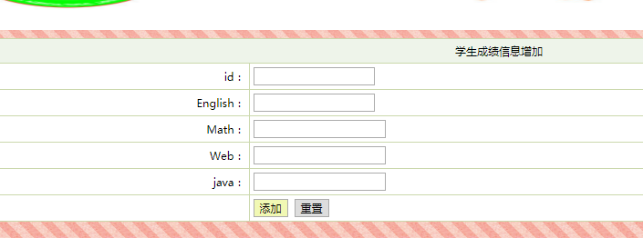
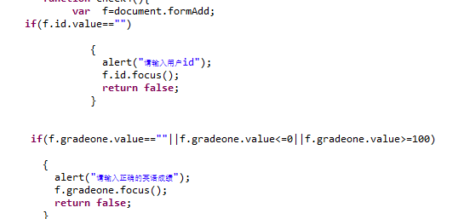
增加操作
增加成绩操作有点类似修改操作，点击添加按钮，用户转到addgrade页面填写增加的信息。Jsp页面可以直接用Updata页面的内容，只需要增加一个id和文本框
这里的添加也是button需要经过js验证格式，再传到AddServlet对其进行处理

Slide 15
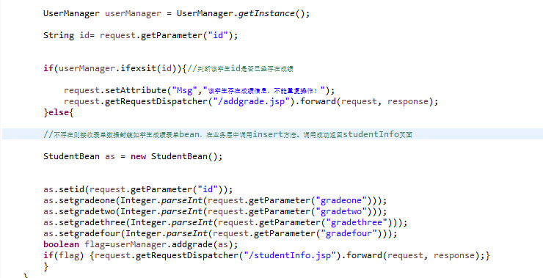
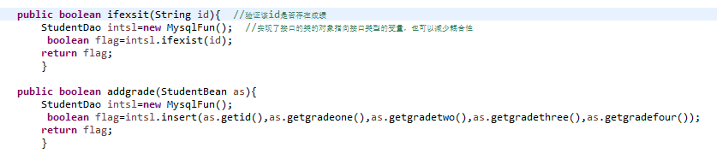
AddServlet创建业务层对象，再在业务层对象中创建持久层对象，调用ifexsit（）方法，目的是为了防止对已有成绩的学生重复添加成绩。如果输入的学生的id有成绩则输出提示信息，并返回增加页面。如果没有，则调用insert方法插入数据库中，并且返回studentInfo页面

Slide 16
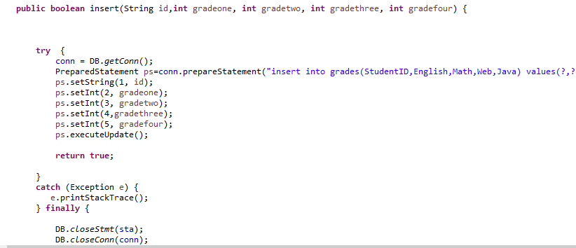
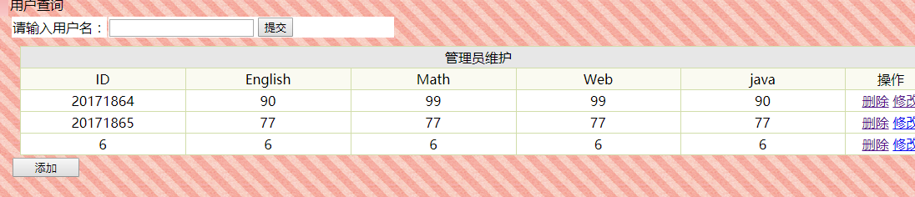
持有层insert方法

Slide 17
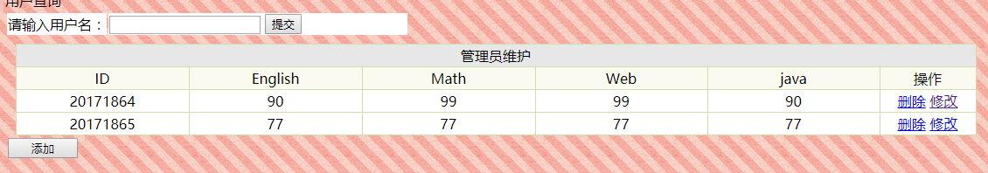
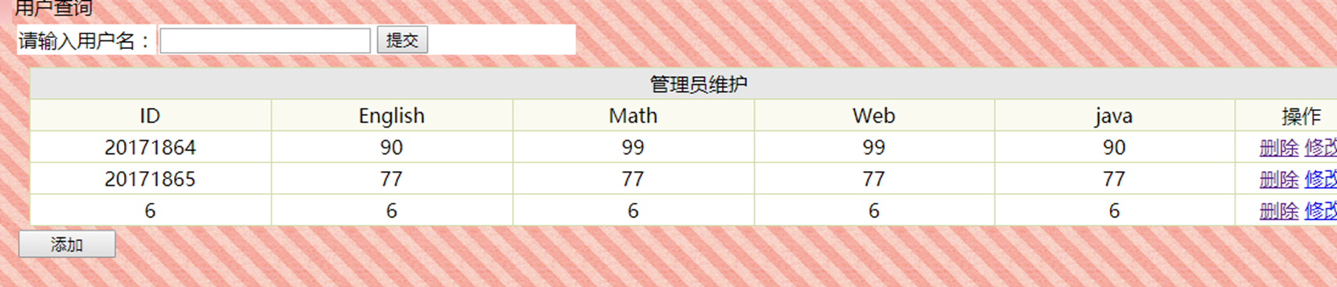
插入成功前
插入成功后

